Slide 1


C语言期末综合项目设计
基于C++的飞机大战游戏的设计和实现
The template is well-designed, all materials of the template can be freely edited, replaced and moved.
答辩人：王姿涵
专业班级：23级物联网工程2班
学号：202310422212

Slide 2
行业PPT模板http://www.1ppt.com/hangye/
目录
CONTENTS
1
项目设计
2
项目主要功能特色
Project design
The main features
3
关键技术和核心知识点
4
项目实现的重难点
Key technologies
The most difficult part

Slide 3
1
项目设计
The template is well-designed, all materials of the template can be freely edited, replaced and moved.

Slide 4
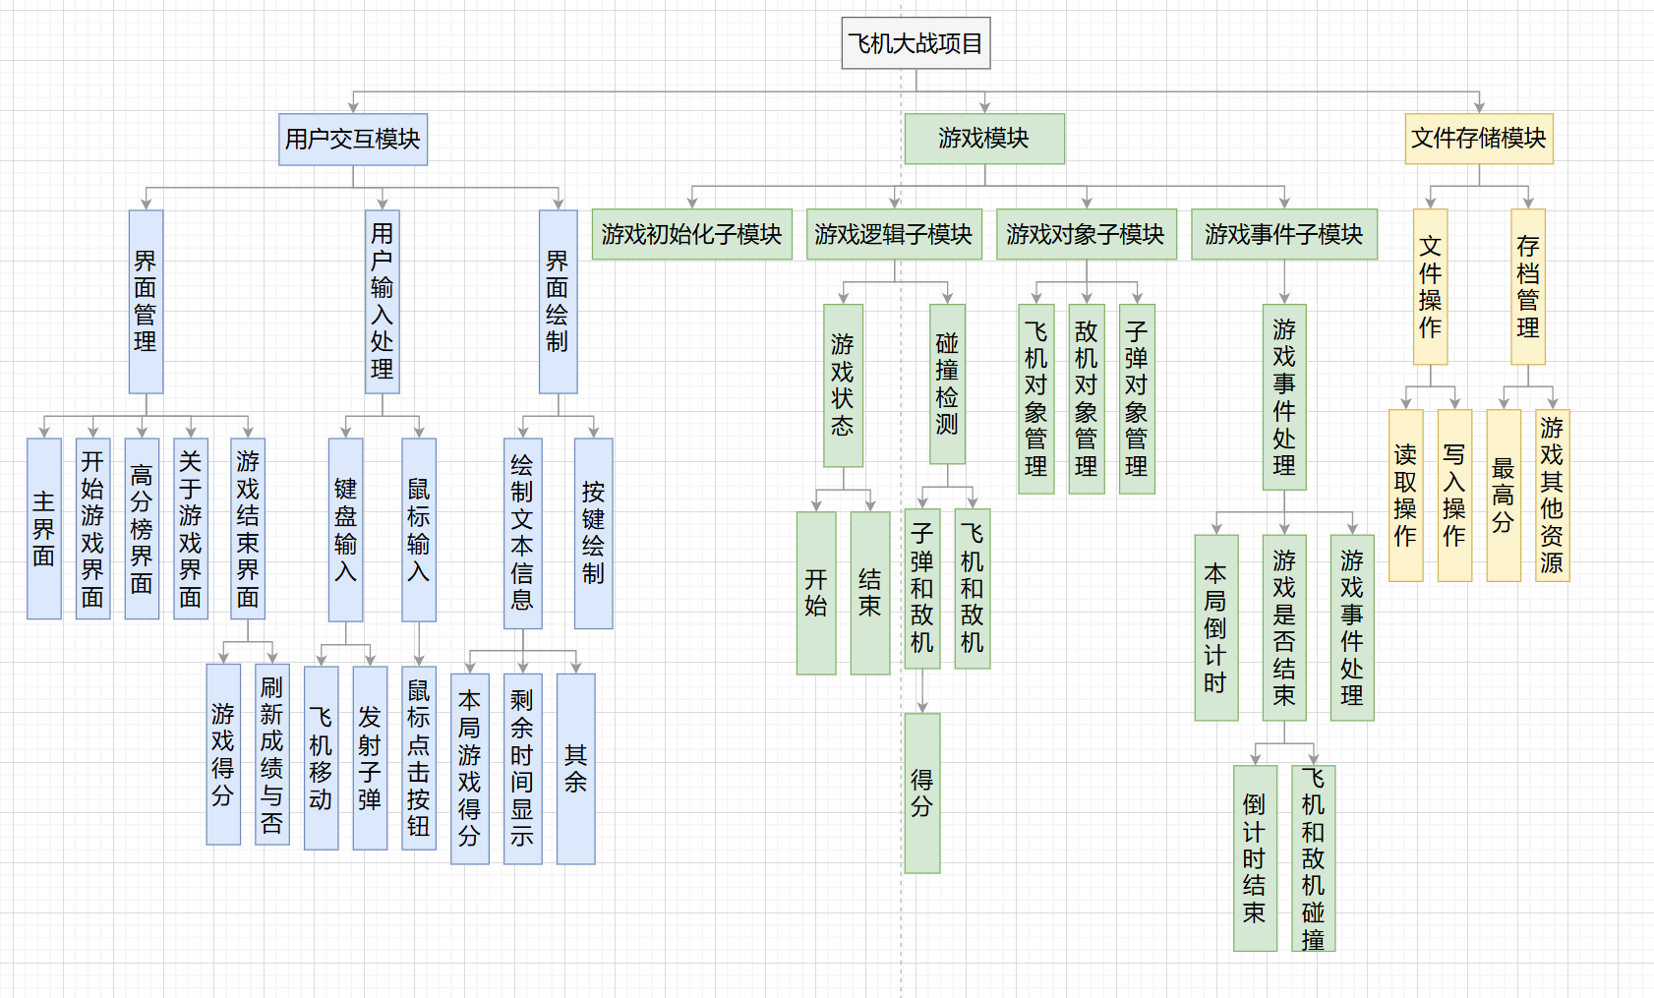
1
项目设计
项目架构：

Slide 5
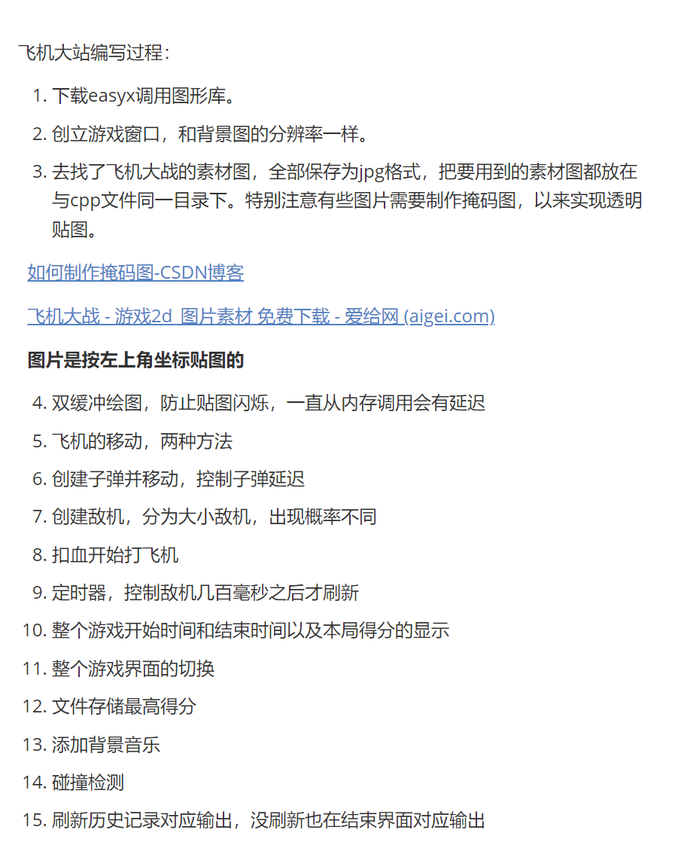
1
项目设计
项目开发过程：

Slide 6
2
项目主要功能特色
The template is well-designed, all materials of the template can be freely edited, replaced and moved.

Slide 7
2
项目主要功能特色
实现飞机操作和基本游戏机制
实现了图像和动画效果
主要功能特色
实现了用户交互
项目实现
实现游戏结束的彩蛋
添加了音乐音效

Slide 8
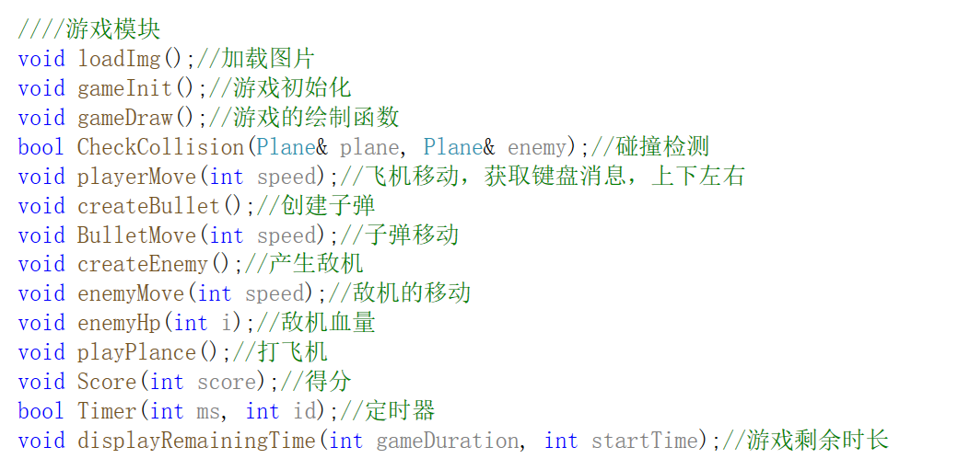
2
项目主要功能特色
飞机操作和基本游戏机制：

Slide 9
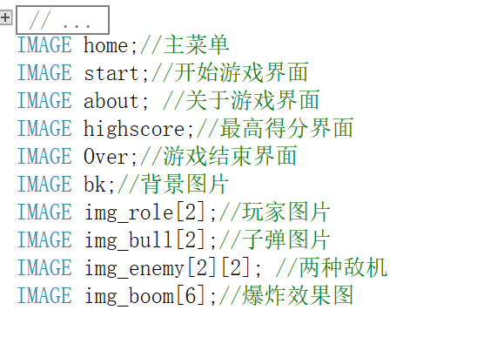
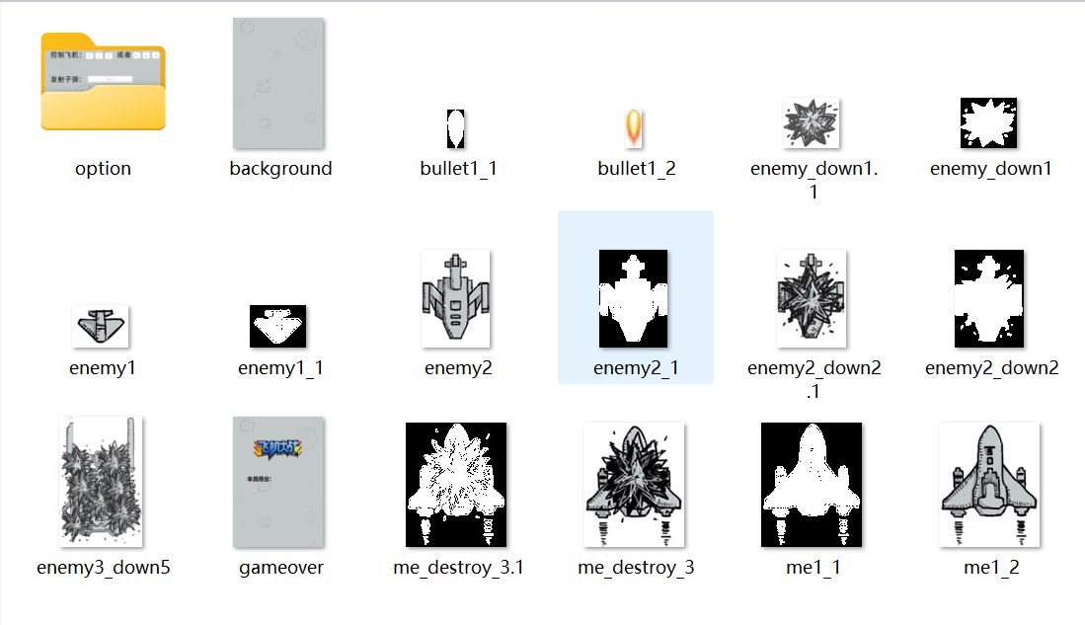
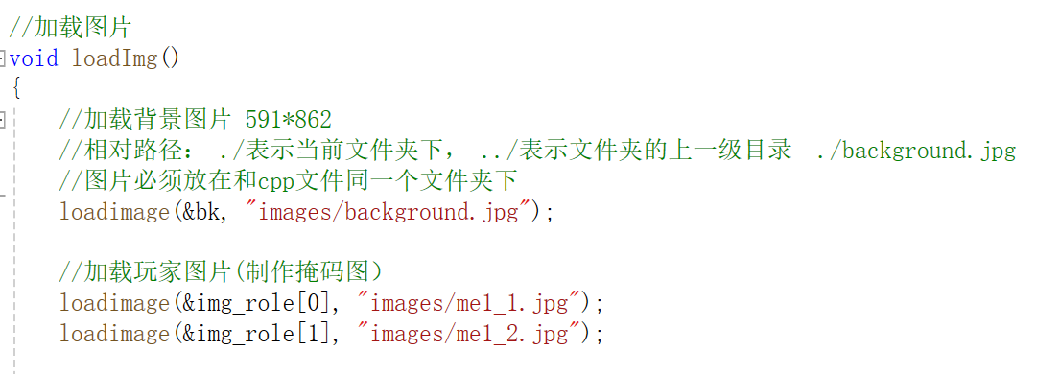
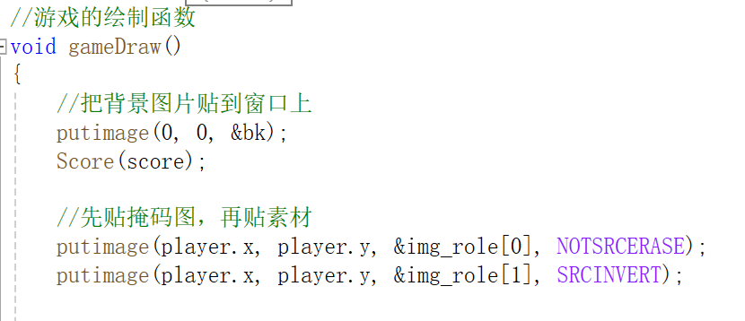
2
项目主要功能特色
图像和动画效果：
代码中所有图片的定义：
所用到的图片素材：
代码中贴图的实现：

Slide 10
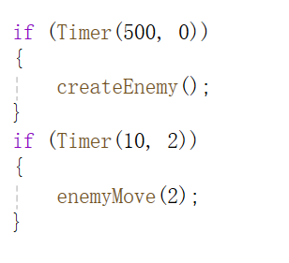
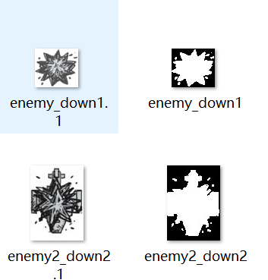
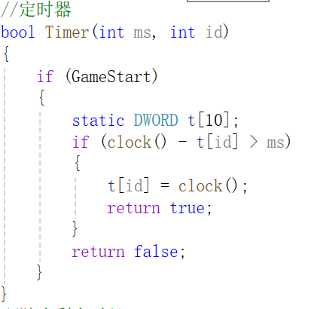
2
项目主要功能特色
游戏中子弹的射击和敌机的刷新出现以及敌机的爆炸都用到了定时器，这种计时器可以用于控制游戏中的动画帧率、敌人生成频率等。
具体代码实现如下：
图像和动画效果：
爆炸效果：
代码解释：
使用 clock() 函数获取当前时间，计算与上次操作的时间间隔。
t[id] 数组存储了每个计时器上次触发的时间点。
敌机每500ms刷新进入游戏画面一次
每10ms刷新移动一次

Slide 11
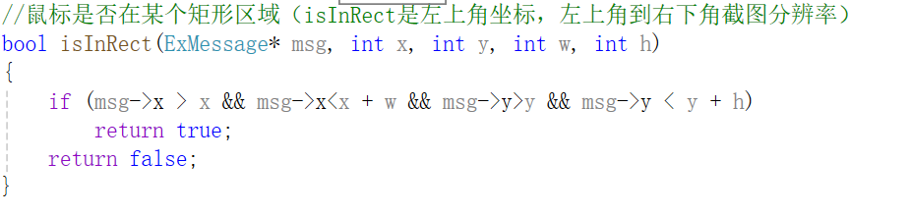
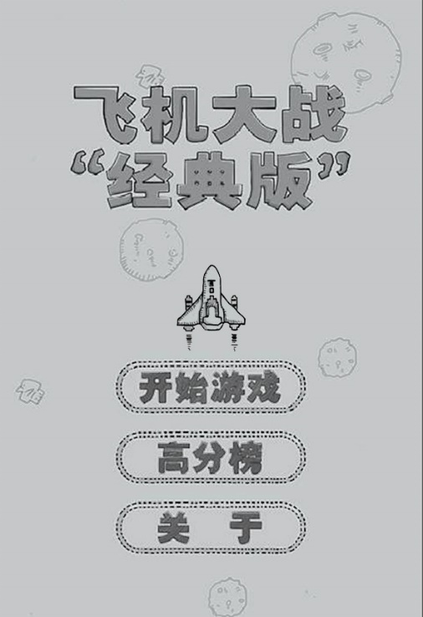
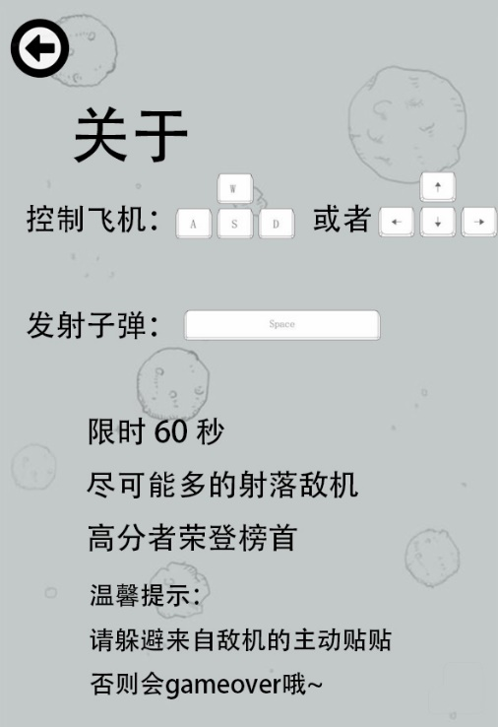
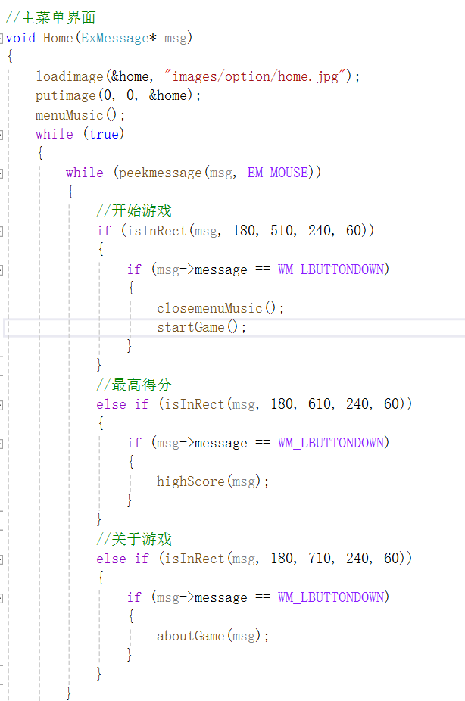
2
项目主要功能特色
具体实现代码如下：
实现用户交互：
代码解释：
（1）先用isInRect函数检测鼠标是否在矩形区域内
（2）利用peekmessage函数获取鼠标左键信息
（3）如果鼠标在对应矩形区域内并且点击鼠标左键则跳转到相应的界面
主菜单三个选项：开始游戏、高分榜和
关于游戏，用户点击则会跳转到相应的界面，其中点击返回键也可以回到主界面

Slide 12
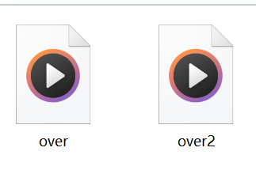
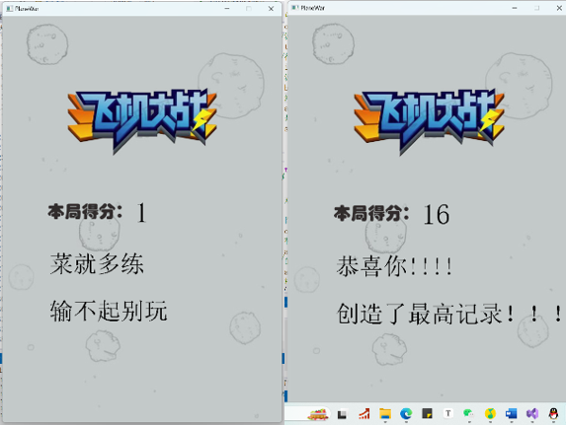
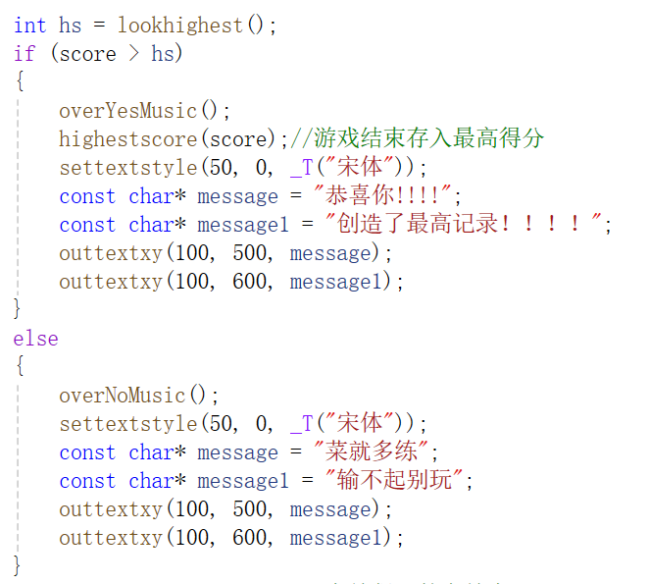
2
项目主要功能特色
2、对应音效
游戏结束的彩蛋：
1、文字显示
主要代码实现：
代码解释：
（1）如果本局得分高于历史最高分则进入胜利彩蛋，输出对应文字并播放对应音效
（2）反之进入失败彩蛋

Slide 13
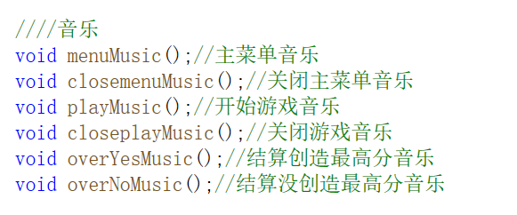
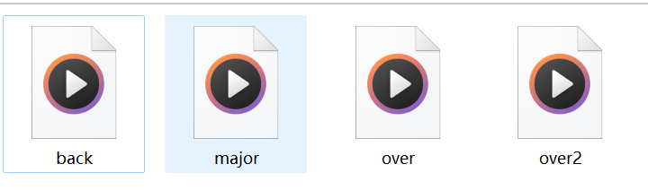
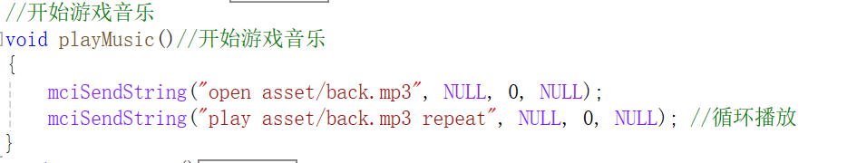
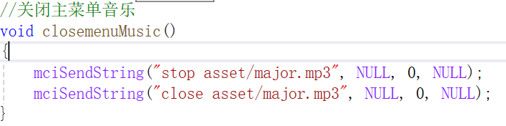
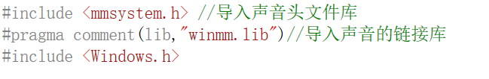
2
项目主要功能特色
所有音乐的函数调用：
添加音乐音效：
用到的所有音乐音效：
具体代码实现：
用到的头文件：

Slide 14
3
关键技术和核心知识点
The template is well-designed, all materials of the template can be freely edited, replaced and moved.

Slide 15
3
关键技术和核心知识点
C++ 是一种通用的高级编程语言，适合于系统编程和游戏开发。在飞机大战游戏项目中，C++ 提供了强大的性能和灵活性，能够有效地处理游戏逻辑、物理引擎、用户输入等方面的需求。
C++语言
EasyX图形库
图形绘制：EasyX 提供了简单而强大的图形绘制函数，如绘制线条、矩形、圆形、椭圆等，还支持图像的加载和显示。。
交互操作：EasyX 支持鼠标和键盘事件的处理，可以实现用户输入的响应和交互操作。
动画效果：利用 EasyX 的定时器功能，可以实现简单的动画效果。
文件存储
本项目采用文件进行存储，文件存储指的是将数据或信息以文件的形式保存在计算机的文件
系统中。在软件开发中，文件存储通常用于持久化数据，即使在程序关闭后数据仍然可以保留
并在需要时重新加载或修改。

Slide 16
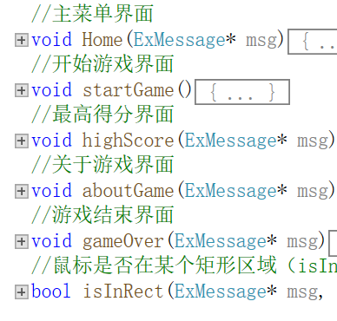
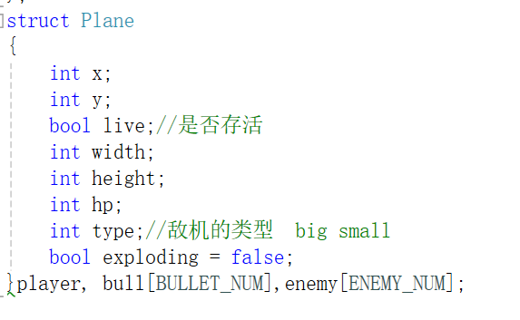
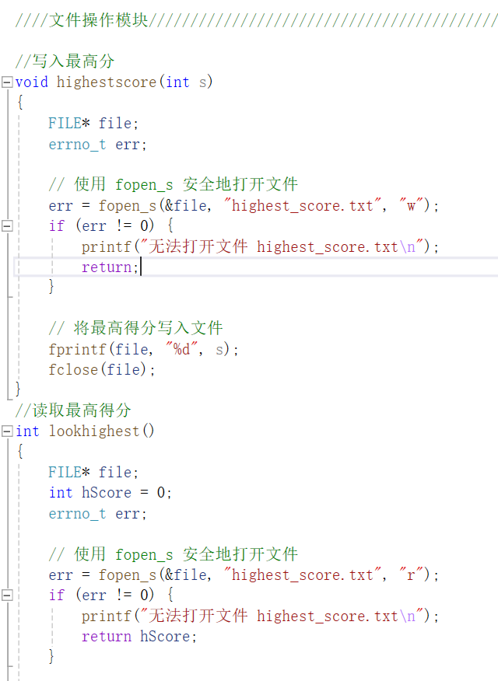
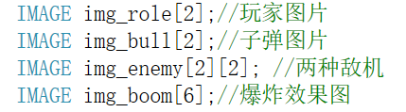
3
关键技术和核心知识点
核心知识点
数组
结构体
指针
图形库
文件操作

Slide 17
4
项目实现的重难点
The template is well-designed, all materials of the template can be freely edited, replaced and moved.

Slide 18
4
项目实现的重难点
透明贴图的实现
用户切换界面的实现
存储最高分实现
在EasyX中，虽然可以进行贴图操作，但无法处理复杂的图像贴图需求。
于是选择透明贴图来实现图像显示。
不同的界面可以对应不同的任务或功能需求，可以为用户提供更清晰的操作流程和功能路径，使用户能够快速找到需要的功能或信息。
以文件存储的形式存储最高分，并用相应的代码以实现读取文件和写入文件的操作。

Slide 19
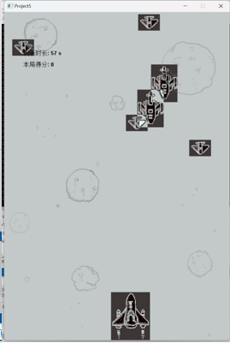
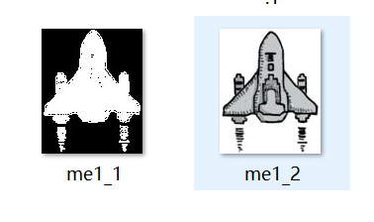
4
项目实现的重难点
透明贴图的实现
解决方法：利用PS制作黑底白图掩码图，利用白底彩图和黑底白图实现透明贴图
如果不经过任何处理直接贴图，就会如下图：
贴图贴两张
先贴掩码图
再贴原图

Slide 20
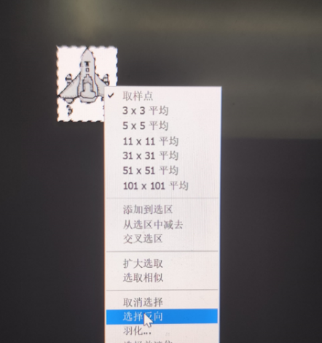

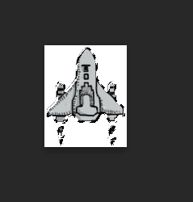
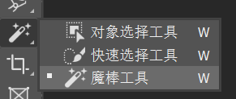
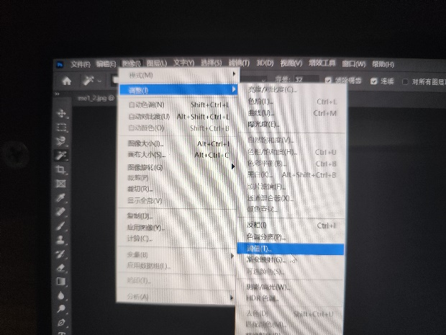
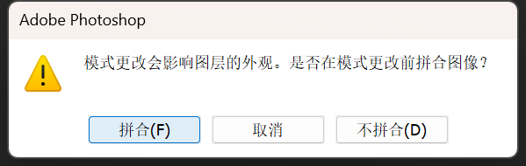
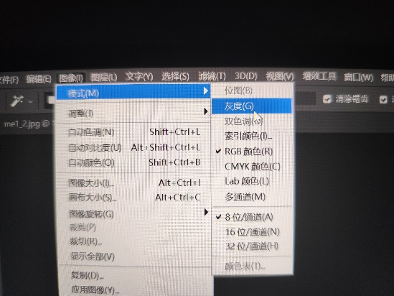
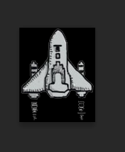
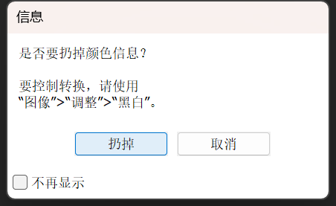
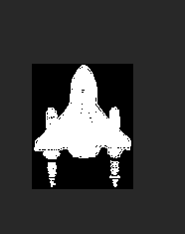
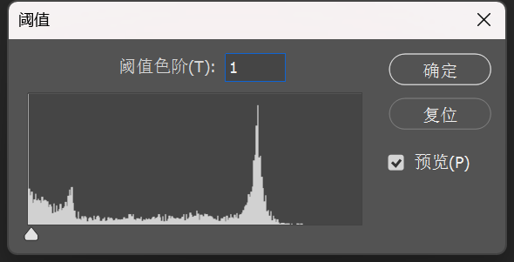
4
项目实现的重难点
制作掩码图步骤
打开PS
打开图像
复制
新建黑底背景粘贴

Slide 21
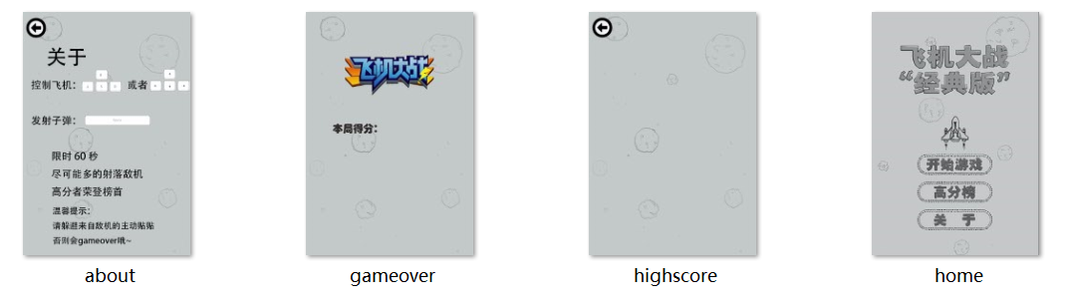
4
项目实现的重难点
用户切换界面的实现
如何实现以下界面的切换，已实现良好的用户交互体验成为了该项目实现的重难点之一。
解决方法：
利用EasyX图形库对鼠标事件进行处理
（1）检测鼠标是否在矩形区域
（2）获取鼠标左键点击信息

Slide 22
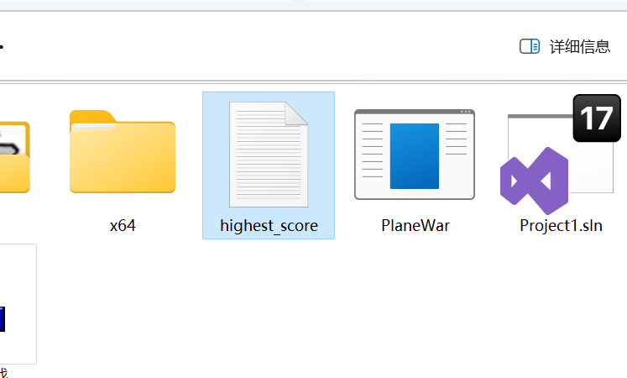
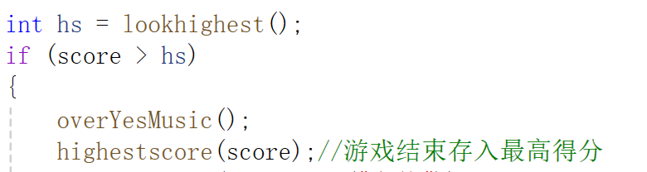
4
项目实现的重难点
存储最高分实现
解决方案：
在cpp文件同路径下创建一个highest_score.txt文件，以用来存储最高分。
在代码中通过读取文件函数和写入文件函数对文件进行操作。
在每局游戏结束的时候，先获取当前局的得分，通过读取文件操作获取历史最高分，和当前得分进行比较，如果当前得分大于历史最高分，则进行写入文件操作，否则不进行。

Slide 23
感谢观看
The template is well-designed, all materials of the template can be freely edited, replaced and moved.

